Slide 1
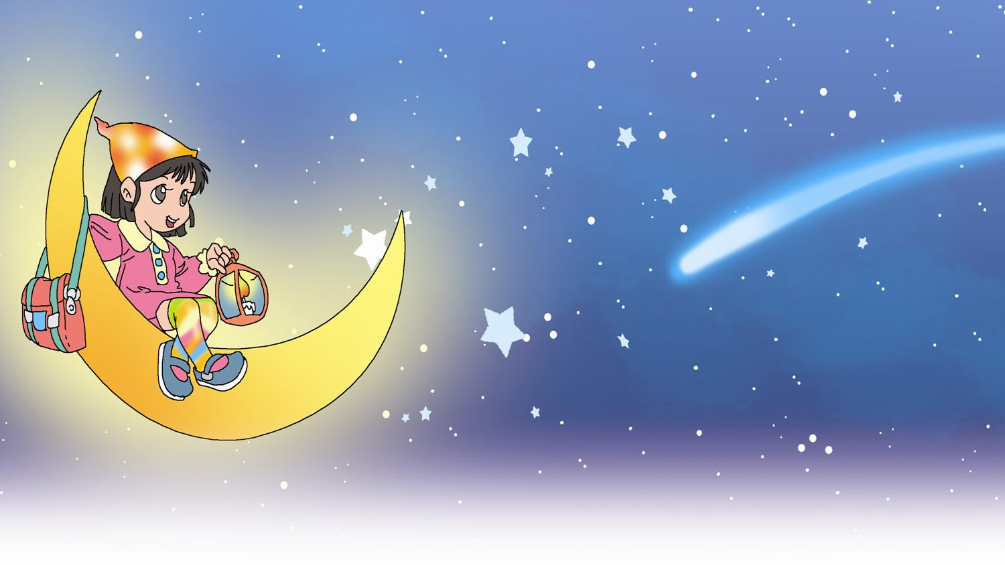
2 小小的船
朱亚妮

Slide 2

1、教材
2、学生、学情
3、教法、学法
4、教学过程
5、板书设计

Slide 3

说教材
《小小的船》是一首短小优美的儿童诗，作者是著名作家、教育家叶圣陶。诗句富有想象力，读起来朗朗上口，充满童趣，给我们描绘了“我”在一个晴天的夜晚看到的天空的景色。编排本课的目的一是让学生认识“的、船、两”等10个生字，认识“门”1个部首，会写“月、儿”等4个生字；二是借助拼音正确、流利、有感情的朗读课文；三是培养学生的想象力，激发学生热爱大自然的情感。

Slide 4
教学目标
本课教学时间安排为二课时，第二课时的教学目标是：
1、认知目标：理解课文中“蓝蓝的、闪闪的、弯弯的”等词的意思，运用“我看见……”的句式说话。
2、技能目标：初步培养学生的想象能力，学会正确流利地朗读课文和背诵课文。
3、情感目标：培养学生欣赏大自然美景的情趣。

Slide 5

重、难点
本课的重难点在于培养学生有感情朗读，力求做到在读中体会，在读中理解，在读中想象，在读中得到美的熏陶和情感的升华。

Slide 6
说学生、学情
一年级学生具有好奇、爱探索、易感染的心理特点，容易被新鲜的事物、活动的东西所吸引。在教学这一课时，学生已经逐步能说一句较完整的话，同时也较多地积累了不少与本课有关的生活素材。这也正是学习本课的有利因素，而不利因素在于一年级的学生在朗读时容易发生唱读的情况，需要教师的指导。

Slide 7
教法
用“以读为本、以读代讲”的教学方法，使学生入情、入境，给学生提供展开想象的空间，降低学生理解诗句的难度。

Slide 8
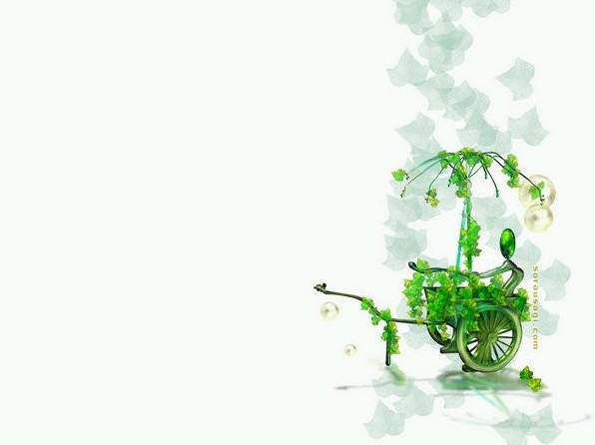
学法（诵读法）
本课要引导学生学习和运用——读书百遍，其义自见。而且本课诗句优美，读来朗朗上口，通过多种形式的诵读提高阅读理解能力，加深对美的感受，同时又使学生的朗读能力得到提高。

Slide 9

教学过程
1、复习检查。
2、创设情境，理解课文。
3、朗读训练。
4、创作想象画。

Slide 10

1、复习检查
通过检查生字词的掌握以及课文个别朗读的情况，从而达到温故而知新的作用。

Slide 11
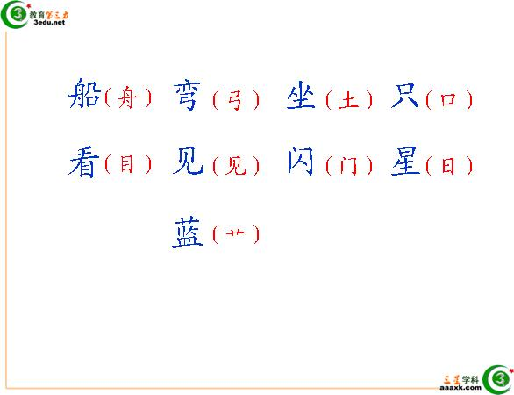

Slide 12
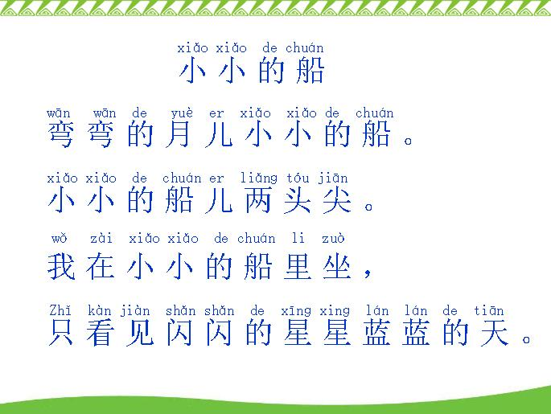

Slide 13
2、创设情境，理解课文
(1)图画展示，创设情景。
(教师出示图画并用语言描述)
小朋友，看这晴朗的夜晚，闪烁的星星，要是月亮挂在蓝天上，那该多美呀!(教师出示圆月)，有时候月亮是这样的(出示新月并粘上)。有时候月亮又是这样的。教师趁机提问：

Slide 14
a．这是什么样儿的月亮?诗人把它说成什么?弯弯的月儿像什么?
b．课文中小朋友看弯弯的月亮为什么觉得像小船?
c．你看着这弯弯的月儿，想不想上去呢?
由浅入深的提问，特别是最后一个问题，激发学生飞上月球的愿望，体会诗的意境。

Slide 15
(2)综合运用图画、语言、幻灯、音乐再创情境。
(教师描述)
如果现在是夜晚，我们一起坐在院子里，抬头看天空，蓝天上有星星，有月亮。这弯弯的月亮，它多像一艘小船呀！(放音乐)现在听着音乐轻轻摆，慢慢地大家可以闭上眼睛。想着，想着，你是不是坐在月亮上了?是不是飞上蓝天了?(此时学生会情不自禁说自己已经飞上蓝天，已经坐在月亮上了。)

Slide 16
当学生睁开眼睛，(师打开投影，放上幻灯片，左右移动幻灯片并描述)哈，小朋友现在我们已经飞上天了，已经坐在小船里了，让我们在月亮上愉快地唱起《小小的船》(师放《小小的船》音乐)，伴随着歌声的响起，学生就会进入美妙的境界。

Slide 17
教师随即出示句式：我看见（ ）。
引导学生说出：宇宙飞船上天，航天飞机登上月球等。接着再用“蓝蓝的天”进行说话训练。例如蓝蓝的天上有什么?我在蓝蓝的天上干什么?
（在理解重点句子时，根据创设的情境，让学生充分展开想象的翅膀，学生往往为此而兴奋不已，学生情绪为之高涨。此举极大地丰富了课文内容，学生的学就乐在其中，悟也在其中。）

Slide 18
3、朗读训练
一年级学生的朗读往往需要教师的指导，因此，朗读训练的第一步就是教师的范读，即范读指导。
接着进行引读激情。在这里引读起着画龙点睛的作用，教师采用逻辑引读。
(1)弯弯的月儿像什么?
(2)小小的船儿怎么样?
(3)我在小小的船里坐，只看见什么?

Slide 19
针对小朋友好胜的心理特点设计了“赛读夺星”这一小环节，使教学再进入一个小高潮。
比赛的规则是：感情朗读要把闭着眼睛的小朋友仿佛带上蓝天。再通过个别、小组、大组赛读，激发参与的积极性，满足求胜欲望。

Slide 20
4、创作想象画
作画内容是二十年后，我在太空旅游。
要求：把自己想到的用画描绘出来。
作画时，可用上音乐泻染气氛，此时学生会进入未来世界，幻想着遨游蓝天的情景，用手中的画笔描绘出二十一世纪的太空美景。

Slide 21

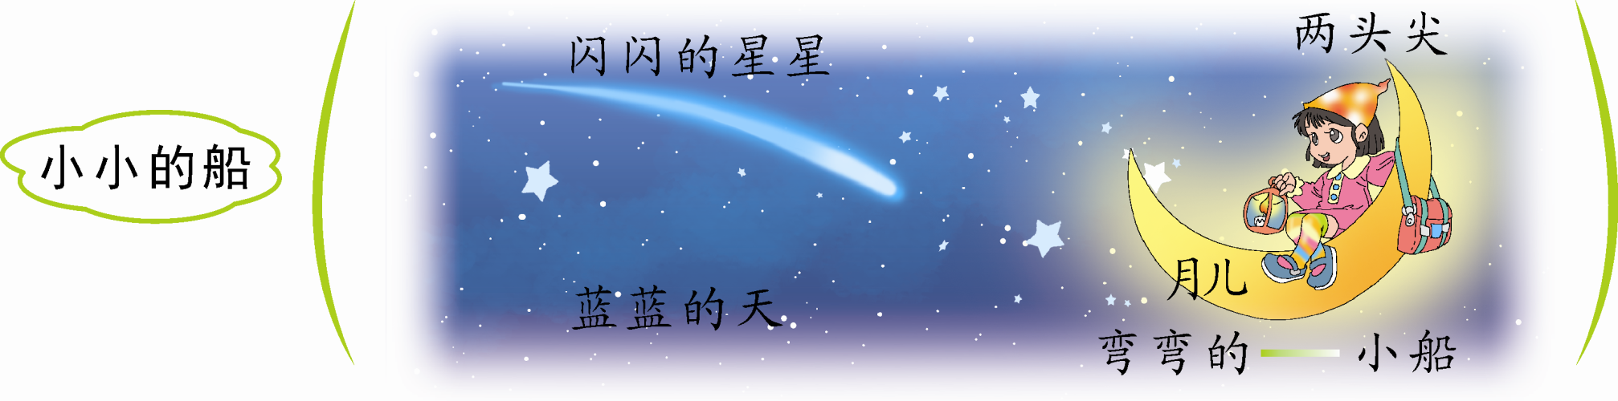
板书设计

Slide 22
